Slide 1

TP

Slide 2
Architecture MAterielle

Slide 3
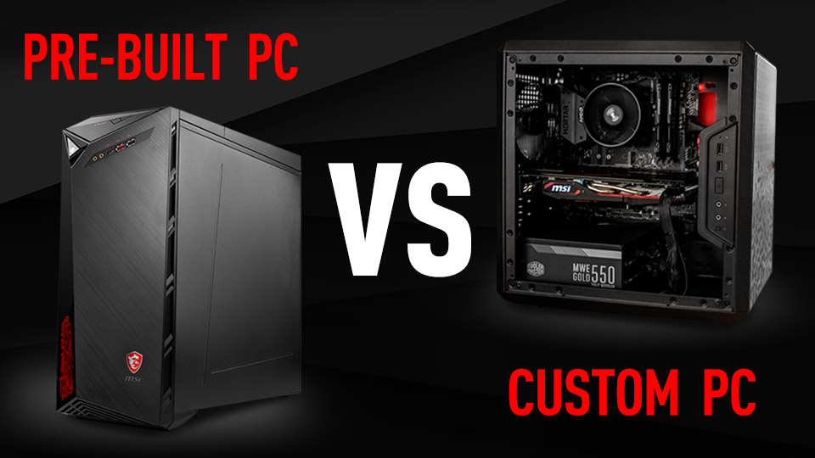

Slide 4
PC sur mesure Vs PC monté

Slide 5
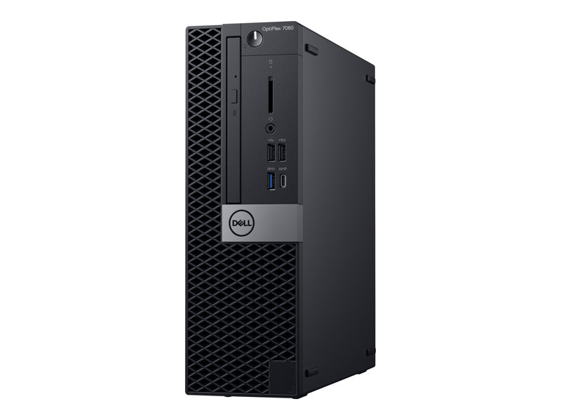
Dell OptiPlex 7060
Vérifier les différences entre un PC tout monté HP, Dell et

Slide 6
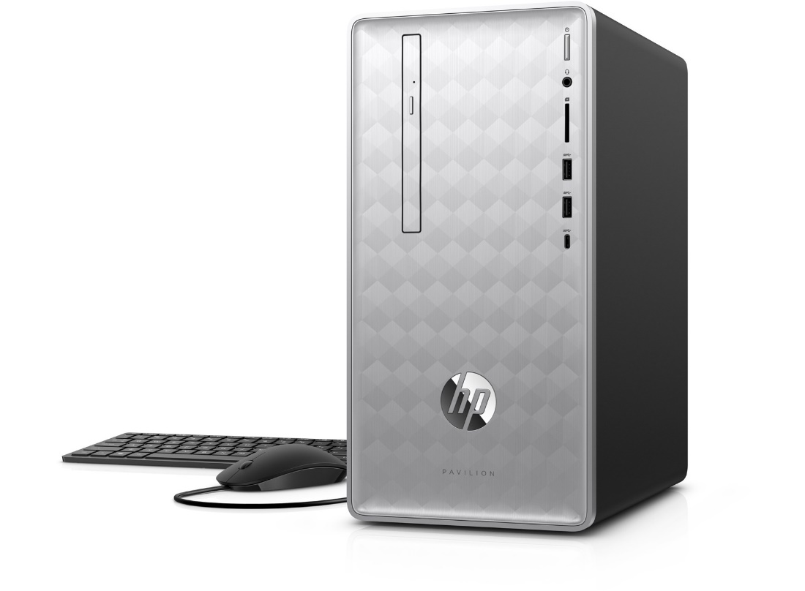
HP Pavilion 590

